Slide 1

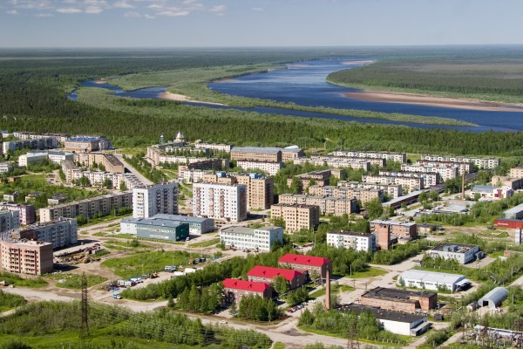
отчет об исполнении бюджета за 2020 год
Отчет об исполнении бюджета
муниципального образования городского округа «Вуктыл»
за 2020 год к проекту решения Совета ГО «Вуктыл»

Slide 2

отчет об исполнении бюджета за 2020 год
Что такое бюджет?
Бюджет – это главный финансовый документ округа,
план доходов и расходов
на определенный период времени
Доходы
Расходы

Slide 3

отчет об исполнении бюджета за 2014 год
отчет об исполнении бюджета за 2014 год
отчет об исполнении бюджета за 2020 год
Каждый житель городского округа «Вуктыл» является участником формирования бюджета с одной стороны как налогоплательщик, наполняя доходы бюджета, с другой – он получает часть расходов как потребитель общественных услуг. Муниципалитет расходует поступившие доходы для выполнения своих функций и предоставления муниципальных услуг: образование, культура, спорт, социальное обеспечение, ЖКХ и другие.
Непосредственное исполнение бюджета возложено на финансовое управление, которое формирует доходную и расходную части бюджета, распределяет ассигнования по распорядителям средств и осуществляет контроль за их расходованием.

Slide 4
отчет об исполнении бюджета за 2020 год
Основные параметры бюджета муниципального
образования городского округа «Вуктыл»
тыс. руб.
Бюджет муниципального образования городского округа «Вуктыл» исполнен с дефицитом в сумме 14 873,1 тыс. руб.
Доходы бюджета составили 833 360,4 тыс. руб. или 98,2% от плановых назначений.
Расходы исполнены в сумме 848 233,5 тыс. руб. или на 98,1%.

Slide 5
отчет об исполнении бюджета за 2020 год
Из каких поступлений формируется доходная часть бюджета МО ГО «Вуктыл»?
Доходы местного бюджета – сумма денежных средств, поступившая за счет взимания налогов, пошлин, платежей и используемая для осуществления муниципальных услуг
Доходы бюджета МО ГО «Вуктыл» складываются из следующих видов:
НАЛОГОВЫЕ ДОХОДЫ
Налоги на доходы физических лиц
Доходы от уплаты акцизов на горюче-смазочные материалы
ЕНВД , уплачиваемые местными предпринимателями
ЕСХН, уплачиваемый предприятиями в сфере сельского хозяйства
Государственная пошлина
НЕНАЛОГОВЫЕ ДОХОДЫ
Доходы от аренды за земельные участки, имущество
Плата за негативное воздействие на окружающую среду
Доходы от оказания платных услуг
Доходы от продажи имущества, земельных участков
Штрафы
БЕЗВОЗМЕЗДНЫЕ
ПОСТУПЛЕНИЯ
Безвозмездные поступления от других бюджетов бюджетной системы РФ:
- Дотации
- Субвенции
- Субсидии
- иные межбюджетные
трансферты
Прочие безвозмездные поступления от физических и юридических лиц

Slide 6
отчет об исполнении бюджета за 2020 год
Безвозмездные поступления – средства, предоставляемые одним бюджетом бюджетной системы Российской Федерации другому бюджету бюджетной системы Российской Федерации (межбюджетные трансферты)
Виды межбюджетных трансфертов | Определение | Аналогия в семейном бюджете
Дотации – (от лат. «Datatio» - дар, пожертвование) | Предоставляются без конкретной цели их использования | В даете своему ребенку «карманные деньги»
Субвенции – (от лат. «Subvenire» - приходить на помощь) | Предоставляются на финансирование переданных полномочий | Вы даете своему ребенку деньги и посылаете в магазин купить продукты (по списку)
Субсидии - (от лат. «Subsidium» - поддержка) | Предоставляются на условиях долевого финансирования расходов других бюджетов | Вы добавляете денег для того, чтобы ваш ребенок купил себе новый телефон (а остальные он накопил сам)

Slide 7
отчет об исполнении бюджета за 2020 год
Динамика и структура доходной части бюджета МО ГО «Вуктыл»
+186 359,8
+53 081,1
тыс. руб.
За три года доходная часть бюджета округа увеличилась с 593 919,5 тыс. руб. в 2018 году до 833 360,4 тыс. руб. в 2020 году, т.е. на 239 440,9 тыс. руб. Большую часть доходов бюджета составляют безвозмездные поступления: в 2020 году – 601 540,9 тыс. руб. или 72,2%, в 2019 году – 383 417,7 тыс. руб. или 59,3%, в 2018 году –389 130,2 тыс. руб. или 65,5%. Налоговые и неналоговые доходы в 2020 г. составили 231 819,5 тыс. руб. или 27,8% (в 2019 году – 263 582,9 тыс. руб. или 40,7%.). Уменьшение налоговых и неналоговых поступлений в 2020 году связано с уменьшением дополнительного норматива отчислений от НДФЛ в бюджет округа с 22,1 % в 2019 году до 12,9 % в 2020 году; уменьшение по ЕНВД и доходов от патентной системы налогообложения связано с оказанием влияния последствий распространения новой коронавирусной инфекции (предоставление мер поддержки в виде освобождений от уплаты налогов за 2 квартал 2020 г., перенос срока уплаты налога для субъектов МСП пострадавших отраслей, приостановление применения мер взыскания задолженности, установленных НК РФ).

Slide 8
отчет об исполнении бюджета за 2020 год
Структура доходной части бюджета МО ГО «Вуктыл»
Структура налоговых и неналоговых доходов в 2020 году:
налог на доходы физических лиц 164 527,1 тыс. руб. или 71,0% и уменьшился по сравнению с 2019г. на 32 219,1 тыс. руб.;
доходы от использования имущества, находящегося в муниципальной собственности 37 650,9 тыс. руб. или 16,2% и увеличились по сравнению с 2019 г. на 5 044,4 тыс. руб.;
налоги на совокупный доход 8 613,7 тыс. руб. или 3,7% и уменьшились по сравнению с 2019г. на 1 207,2 тыс. руб.;
доходы от уплаты акцизов на дизельное топливо, автомобильный бензин, моторные масла 7 261,3 тыс. руб. или 3,1%, что больше, чем в 2019г. на 725,2 тыс. руб.;
прочие (налоги на имущество, государственная пошлина, платежи при пользовании природными ресурсами, доходы от оказания платных услуг (работ), доходы от продажи материальных и нематериальных активов, административные платежи и сборы, штрафы, санкции, возмещение ущерба, прочие неналоговые доходы) 13 766,5 тыс. руб. или 6,0% и уменьшились по сравнению с 2019г. на 4 106,6 тыс. руб.
Структура безвозмездных поступлений в 2020 году:
дотации составили 69 004,9 тыс. руб. или 11,5 % и увеличились по сравнению с 2019 г. на 34 898,4 тыс. руб.;
дотации (гранты) бюджетам городских округов за достижение показателей деятельности ОМС 7 126,3 тыс. руб. или 1,2%;
прочие дотации бюджетам городских округов 13 000,00 тыс. руб. или 2,2%;
субсидии составили 273 077,9 тыс. руб. или 45,4% и увеличились по сравнению с 2019г. на 17 0 433,6 тыс. руб.;
субвенции составили 234 885,5 тыс. руб. или 39,0% и уменьшились по сравнению с 2019 г. на 1 039,9 тыс. руб.;
иные межбюджетные трансферты составили 4 030,7 тыс. руб. или 0,7%.;
прочие безвозмездные поступления составили 157,1 тыс. руб. или 0,03% и уменьшились по сравнению с 2019г. на 9 605,2 тыс. руб.
доходы от возврата в бюджет бюджетными учреждениями остатков субсидий прошлых лет составили 592,9 тыс. руб.;
возврат остатков субсидий, субвенций и иных МБТ, имеющих целевое назначение, прошлых лет из бюджета округа –334,4 тыс. руб.
2018 год

Slide 9
отчет об исполнении бюджета за 2020 год
Расходы бюджета – выплачиваемые из бюджета денежные средства.
Структура расходов бюджета МО ГО «Вуктыл»
Расходная часть бюджета исполнена в сумме 848 233,5 тыс. руб.
Бюджет социально-направленный, социальные расходы бюджета составили 588 879,4 тыс. руб. или 69,4% от всех расходов бюджета.
Большая доля расходов бюджета направлена на отрасль «Образование» - 507 696,2 тыс. руб. или 59,9% всех расходов бюджета.

Slide 10
отчет об исполнении бюджета за 2020 год
Динамика расходной части бюджета МО ГО «Вуктыл»
наименование показателя | 2018 год факт | 2019 год Факт | 2020 год факт | % от общих расходов в 2020г.
Общегосударственные вопросы | 106 141,7 | 101 029,2 | 116 294,9 | 13,7
Национальная безопасность и правоохранительная деятельность | 1 182,8 | 2 709,0 | 1 216,6 | 0,1
Национальная экономика | 15 241,5 | 19 659,9 | 28 241,9 | 3,3
Жилищно-коммунальное хозяйство | 90 462,0 | 66 369,8 | 109 970,4 | 13,0
Образование | 326 159,2 | 372 422,5 | 507 696,2 | 59,9
Культура, кинематография | 41 916,5 | 64 343,0 | 69 451,8 | 8,2
Социальная политика | 14 504,8 | 14 752,5 | 11 084,1 | 1,3
Физическая культура и спорт | 1 262,5 | 1 039,8 | 647,3 | 0,1
Обслуживание муниципального долга | 3 047,4 | 2 925,9 | 3 630,3 | 0,4
ВСЕГО | 599 918,4 | 645 251,6 | 848 233,5 | 100,0
Расходная часть бюджета увеличилась с 645 251,6 тыс. руб. в 2019 году до 848 233,5 тыс. руб. в 2020 году, при этом увеличение расходов составило 202 981,9 тыс. руб. или 31,5 %.
Увеличение расходов в 2020г. к 2019г.:
по общегосударственным вопросам 116 294,9 тыс. руб., что больше, чем в 2019г. на 15 265,7 тыс. руб.;
по национальной экономике 28 241,9 тыс. руб., что больше чем в 2019 году на 8 582,0 тыс. руб.;
по жилищно-коммунальному хозяйству 109 970,4 тыс. руб., что больше чем в 2019 году на 43 600,6 тыс. руб.;
по образованию 507 696,2 тыс. руб., что больше чем в 2019 году на 135 273,7 тыс. руб.;
по культуре и кинематографии 69 451,8 тыс. руб., что больше чем в 2019 году на 5 108,8 тыс. руб.;
по обслуживанию муниципального долга 3 630,3 тыс. руб., что больше чем в 2019 году на 704,4 тыс. руб.
Уменьшение расходов в 2020г. к 2019г.:
по национальной безопасности 1 216,6 тыс. руб., что меньше чем в 2019 году на 1 492,4 тыс. руб.;
по социальной политике 11 084,1 тыс. руб., что меньше чем в 2019 году на 3 668,4 тыс. руб.;
по физической культуре и спорту 647,3 тыс. руб., что меньше чем в 2019 году на 392,5 тыс. руб.
тыс.руб.

Slide 11
отчет об исполнении бюджета за 2020 год
В городском округе «Вуктыл» в 2020 году реализовывалось 12 муниципальных программ.
Исполнение по программному бюджету составило 842 744,8 тыс. руб. или 99,4% всего бюджета.
МП «Развитие образования»
Наименование мероприятия | Сумма, тыс. руб.
Оказание муниципальных услуг (выполнение работ) дошкольными, общеобразовательными учреждениями, МБОУДО «ЦВР» г. Вуктыл | 280 704,0
Погашение кредиторской задолженности прошлых лет | 6 178,1
Обеспечение персонифицированного финансирования дополнительного образования детей | 1 188,1
Создание новых мест в образовательных организациях различных типов для реализации дополнительных общеразвивающих программ всех направленностей | 627,9
Меры социальной поддержки обучающимся, воспитанникам образовательных учреждений | 5 807,3
Предоставление мер социальной поддержки по оплате жилого помещения и коммунальных услуг работникам учреждений образования | 627,0
Осуществление процесса оздоровления и отдыха детей | 850,4
Формирование системы мер, направленных на профилактику негативных тенденций в подростковой и молодежной сфере | 166,0
Выполнение работ по ремонту, капитальному ремонту, реконструкции зданий, помещений учреждений образования | 3 364,5
Реализация народных проектов в рамках проекта «Народный бюджет» в сфере образования | 677,8
Строительство СОШ с. Дутово с дошкольной группой, в том числе проектно-изыскательские работы и разработка проектно – сметной документации | 147 559,4
Руководство и управление в сфере образования | 6 658,1
Исполнение программы составило 99,3% или 454 408,6 тыс. руб.

Slide 12
отчет об исполнении бюджета за 2020 год
МП «Развитие культуры»
Наименование мероприятия | Сумма, тыс. руб.
Выполнение учреждениями культуры муниципальных заданий | 64 453,0
Погашение кредиторской задолженности прошлых лет | 762,6
Организация и проведение мероприятий, посвященным профессиональным, календарным праздникам, юбилейным датам | 195,0
Проведение и участие в районных республиканских, межрегиональных, всероссийских конкурсах, выставках, семинаров, конференций, круглых столов | 74,9
Комплектование документных и книжных фондов | 89,2
Укрепление учебной, материально-технической базы учреждений культуры | 6 609,8
Предоставление льгот по оплате ЖКУ специалистам учреждений культуры и дополнительного образования в сфере культуры, работающим и проживающим в сельских населенных пунктах | 97,8
Реализация социально-значимых проектов в рамках проекта «Народный бюджет» в сфере культуры | 340,1
Выполнение работ по ремонту, капитальному ремонту, изготовление проектно-сметной документации, рекнструкция зданий и помещений и иных объектов учреждений культуры | 1 289,2
Строительство социокультурного центра в с.Подчерье, в том числе проведение проектно-изыскательских работ и разработка проектно-сметной документации | 23 227,2
Исполнение программы составило 98,0% или 97 138,8 тыс. руб.

Slide 13
отчет об исполнении бюджета за 2020 год
МП «Развитие физической культуры и спорта»
Наименование мероприятия | Сумма, тыс. руб.
Обеспечение деятельности КДЮСШ | 11 194,1
Погашение кредиторской задолженности прошлых лет | 167,0
Организация и проведение физкультурно-спортивных мероприятий | 159,6
Укрепление материально-технической базы объектов спортивной инфраструктуры | 86,0
Участие в республиканских, российских и международных соревнованиях, сборах | 389,9
Строительство, реконструкция, капитальный и текущий ремонт зданий учреждений и объектов сферы физической культуры и спорта | 2 168,1
Исполнение программы составило 98,8% или 14 164,7 тыс. руб.

Slide 14
отчет об исполнении бюджета за 2020 год
МП «Безопасность жизнедеятельности населения»
Наименование мероприятия | Сумма, тыс. руб.
Подготовка должностных лиц и специалистов в области гражданской защиты и пожарной безопасности | 41,8
Укомплектование специальной боевой одеждой пожарного добровольной пожарной охраны и материальное стимулирование членов добровольной пожарной охраны | 30,0
Мероприятия по предупреждению последствий возникновения угроз лесных пожаров | 276,6
Организация мероприятий для функционирования экстренных оперативных служб по единому номеру «112» | 4,6
Организация мероприятий для функционирования системы аппаратно – программного комплекса «Безопасный город» | 49,9
Приобретение, обслуживание и ремонт камер видеонаблюдения на территории ГО «Вуктыл» | 301,1
Ремонт, реконструкции и содержания ПВ | 225,5
Приобретение табличек, знаков, указателей на ПВ | 7,3
Приобретение и установка противопожарного оборудования и инвентаря, выполнение работ по противопожарной защите | 807,2
Содержание в рабочем состоянии противопожарной защиты объектов муниципальной собственности | 1 594,9
Организация деятельности добровольной народной дружины, поощрение граждан и членов добровольной народной дружины за участие в охране общественного порядка и раскрытие преступлений и правонарушений | 152,5
Содержание систем антитеррористической защищенности учреждений и объектов массового пребывания людей | 135,8
Организация и выполнение мероприятий по обеспечению антитеррористической защищенности учреждений и мест (объектов) массового пребывания людей городского округа «Вуктыл» в соответствии с нормативными актами Правительства Российской Федерации | 766,9
Укрепление материально-технической базы и создание безопасных условий в муниципальных образовательных организациях | 825,3
Исполнение программы составило 96,0% или 5 219,4 тыс. руб.

Slide 15
отчет об исполнении бюджета за 2020 год
МП «Развитие экономики»
Наименование мероприятия | Сумма, тыс. руб.
Финансово-инвестиционная поддержка малого и среднего предпринимательства | 192,0
Реализация социально-значимых проектов в рамках «Народный бюджет» в сфере малого и среднего предпринимательства | 1 830,0
Обеспечение функционирования информационно-маркетингового центра малого и среднего предпринимательства | 50,3
Реализация проектов по поддержке социально ориентированных некоммерческих организаций и национальных землячеств | 264,6
Предоставление субсидий крестьянским (фермерским) хозяйствам на содержание сельскохозяйственных животных | 126,0
Информационно-рекламное обеспечение туристических ресурсов муниципального образования ГО «Вуктыл» | 30,0
Исполнение программы составило 98,8% или 2 492,9 тыс. руб.

Slide 16
отчет об исполнении бюджета за 2020 год
МП «Развитие транспортной системы»
Наименование мероприятия | Сумма, тыс. руб.
Капитальный ремонт, ремонт автомобильных дорог общего пользования местного значения и мостовых сооружений на них, осуществление строительного контроля за выполнением работ, разработка проектно-сметной документации и прохождение государственной экспертизы | 5 476,6
Содержание автомобильных дорог общего пользования местного значения городского округа «Вуктыл» и мостовых сооружений на них | 7 566,7
Содержание, ремонт и капитальный ремонт уличной сети ГО «Вуктыл» и сооружений на них, в том числе тротуаров общего пользования, остановок общественного транспорта | 9 511,0
Оборудование и содержание ледовых переправ и зимних автомобильных дорог общего пользования местного значения городского округа «Вуктыл» | 893,6
Реализация отдельных мероприятий регионального проекта «Дорожная сеть» в части приведения в нормативное состояние автомобильных дорог местного значения и улиц в населенных пунктах административных центров муниципальных образований | 13 693,5
Обеспечение деятельности муниципального казенного учреждения «Административно-хозяйственный отдел» | 7 924,4
Организация осуществления перевозок пассажиров и багажа автомобильным транспортом | 3 988,5
Содержание и обустройство остановочных пунктов, расположенных на 1164 км р. Печора в районе местечка Кузьдибож | 470,0
Содержание части участка взлетно-посадочной полосы аэропорта города Вуктыла | 139,8
Субсидирование выпадающих доходов организаций водного транспорта, осуществляющих пассажирские перевозки водным транспортом на территории городского округа «Вуктыл» | 6 170,8
Обеспечение обустройства и содержания технических средств организации безопасного дорожного движения | 1 197,2
Эвакуация длительно хранящегося, брошенного (бесхозяйного) и разукомплектованного автотранспорта | 57,8
Исполнение программы составило 96,7% или 57 089,9 тыс. руб.

Slide 17
отчет об исполнении бюджета за 2020 год
МП «Социальное развитие и защита населения»
Наименование мероприятия | Сумма, тыс. руб.
Обеспечение жилыми помещениями детей-сирот, детей оставшихся без попечения родителей, и лиц из их числа по договорам найма специализированных жилых помещений | 1 113,1
Предоставление единовременных денежных выплат на строительство и приобретение жилого помещение отдельным категориям граждан, установленных федеральными законами от 12 января 1995г. №5-ФЗ «О ветеранах» и от 24 ноября 1995г. №181-ФЗ «О социальной защите инвалидов в РФ» | 14,4
Предоставление социальных выплат молодым семьям | 793,0
Организация и проведение социально-значимых мероприятий | 425,5
Реализация проекта «Мы вместе!» | 8,2
Оказание адресной помощи населению, а также дополнительных мер социальной поддержки | 61,7
Обучение граждан в области правовой и компьютерной грамотности, организация деятельности «социального десанта» | 4,0
Реализация социально-значимых проектов в рамках проекта «Народный бюджет» | 670,7
Организация общественных (временных) работ на территории ГО «Вуктыл» | 320,0
Оснащение зданий учреждений сферы образования пандусами, поручнями, пандусными съездами, специальным оборудованием | 30,0
Исполнение программы составило 65,3% или 3 440,6 тыс. руб.

Slide 18
отчет об исполнении бюджета за 2020 год
МП «Муниципальное управление»
Наименование мероприятия | Сумма, тыс. руб.
Организация обучения специалистов администрации городского округа «Вуктыл», отраслевых (функциональных) органов администрации городского округа «Вуктыл», являющихся юридическими лицами по программам дополнительного профессионального образования, в том числе с применением дистанционных и модульных технологий | 4,5
Выполнение функций и полномочий органов местного самоуправления | 83 754,3
Обеспечение деятельности муниципального казенного учреждения «Межотраслевая централизованная бухгалтерия» городского округа «Вуктыл» | 13 402,9
Исполнение программы составило 98,4% или 97 161,7 тыс. руб.

Slide 19
отчет об исполнении бюджета за 2020 год
МП «Развитие строительства и жилищно-коммунального комплекса, энергосбережение и повышение энергоэффективности»
Наименование мероприятия | Сумма, тыс. руб.
Благоустройство территории городского округа «Вуктыл» | 7 869,8
Реализация социально-значимых проектов МО ГО «Вуктыл» в рамках проекта «Народный бюджет» | 1 142,4
Обеспечение деятельности муниципального бюджетного учреждения «Локомотив» | 40 056,9
Оснащение объектов муниципальной собственности приборами учета и энергетических ресурсов | 414,9
Замена ламп накаливания на энергосберегающие | 88,2
Реализация проекта «Газификация жилых домов с. Дутово» | 160,6
Оборудование жилых домов внутридомовым (внутриквартирным) оборудованием, разработка проектно-сметной документации, в том числе получение технических условий | 591,1
Капитальный ремонт (ремонт) объектов коммунального хозяйства и инженерной инфраструктуры, в том числе сетей электро-, тепло-, водоснабжения, водоотведения, ливневой и дренажной канализации (в том числе ремонт и восстановление колодцев, решеток ливневой канализации) | 149,0
Субсидия на погашение кредиторской задолженности прошлых лет | 813,2
Укрепление материально-технической базы муниципального бюджетного учреждения «Локомотив» | 88,9
Исполнение программы составило 97,2% или 51 375,0 тыс. руб.

Slide 20
отчет об исполнении бюджета за 2020 год
МП «Управление муниципальным имуществом»
Наименование мероприятия | Сумма, тыс. руб.
Приобретение в муниципальную собственность имущества (основных средств, материальных запасов) | 440,2
Организация работ по изготовлению технических и кадастровых паспортов, технических планов на объекты недвижимого муниципального имущества, выявленного бесхозяйного имущества | 74,7
Организация работ по проведению оценки стоимости муниципального имущества | 30,7
Организация работ по проведению кадастровых работ для обеспечения кадастровыми паспортами земельных участков | 32,3
Организация работ по лесоустройству и постановке на государственный кадастровый учет лесных участков, находящихся в муниципальной собственности | 655,6
Проведение комплексных кадастровых работ | 575,0
Проведение ремонта, реконструкции объектов муниципального имущества, изготовление проектно-сметной документации | 2 021,8
Содержание и обслуживание муниципального имущества | 15 415,3
Исполнение программы составило 85,8% или 19 245,6 тыс. руб.

Slide 21
отчет об исполнении бюджета за 2020 год
МП «Управление муниципальными финансами и муниципальным долгом городского округа «Вуктыл»
МП «Формирование современной городской среды»
Наименование мероприятия | Сумма, тыс. руб.
Обслуживание муниципального долга городского округа «Вуктыл» | 3 630,3
Реализация функций аппарата исполнителей и участников программы | 10 594,4
Наименование мероприятия | Сумма, тыс. руб.
Благоустройство наиболее посещаемых муниципальных территорий | 581,9
Реализация регионального проекта "Формирование комфортной городской среды" | 26 201,0
Исполнение программы составило 99,9% или 14 224,7 тыс. руб.
Исполнение программы составило 100,0% или 26 782,9 тыс. руб.

Slide 22
отчет об исполнении бюджета за 2020 год
Непрограммные направления деятельности
Наименование показателя | Сумма, тыс. руб. | процент исполнения
Финансовое обеспечение деятельности Контрольно-счетной палаты ГО «Вуктыл» | 2 568,8 | 100
Финансовое обеспечение деятельности Совета городского округа «Вуктыл» | 50,0 | 100
Резервный фонд администрации ГО «Вуктыл» | 339,0 | 56,5
Субвенции на осуществление полномочий по первичному воинскому учету на территориях, где отсутствуют военные комиссариаты | 1 490,8 | 97,6
Субвенции на осуществление полномочий по составлению (изменению) списков кандидатов в присяжные заседатели федеральных судов общей юрисдикции в РФ | 16,6 | 100
Субвенции на осуществление государственных полномочий Республики Коми, предусмотренных пунктом 6 статьи 1, статьями 2, 2(1) и 3 Закона Республики Коми "О наделении органов местного самоуправления в Республике Коми отдельными государственными полномочиями Республики Коми" | 23,5 | 100
Подготовка и проведение выборов депутатов Совета городского округа "Вуктыл" | 1000,0 | 100
В целом исполнение по непрограммным направлениям деятельности составило 86,4% или 5 488,7 тыс. руб.

Slide 23
отчет об исполнении бюджета за 2020 год
В 2020 году в МО ГО «Вуктыл» в рамках проекта «Народный бюджет» были реализованы 7 проектов на общую сумму 5 135,1 тыс. руб.
№ | Наименование проекта | Место реализации | Объем финансирования (тыс. руб.)
 |  |  | РБ |  | МБ |  | Иные
1 | Объект культуры - культурный объект п.Лемты | п. Лемты | 340,1
 |  |  | 300,0 | 33,4 |  | 6,7
2 | Ремонт улично-дорожной сети г. Вуктыл в районе Т-образного перекрестка ул. Коммунистической и ул. Пионерской | г. Вуктыл | 584,7
 |  |  | 500,0 | 55,6 |  | 29,1
3 | Ремонт фасада МБДОУ «Детский сад Сказка» г. Вуктыл | г. Вуктыл | 677,8
 |  |  | 600,0 | 66,7 |  | 11,1
4 | Отсыпка и планировка внутрипоселковых дорог с. Подчерье | с. Подчерье | 561,8
 |  |  | 500,0 | 55,6 |  | 6,2
5 | Ремонт пожарного депо в п. Усть- Соплеск | п. Усть- Соплеск | 670,7
 |  |  | 600,0 | 66,7 |  | 4,0
6 | Приобретение оборудования для создания рыбохозяйственного комплекса | г. Вуктыл | 1 150,0
 |  |  | 800,0 | 115,0 |  | 235,0
7 | Приобретение оборудования для сбора, приемки, измельчению и прессованию пластика, картона на втор сырье | г. Вуктыл | 1 150,0
 |  |  | 800,0 | 115,0 |  | 235,0
 | Всего на сумму 5 135,1 тыс. руб., в том числе: |  | 4 100,0 | 508,0 |  | 527,1

Slide 24
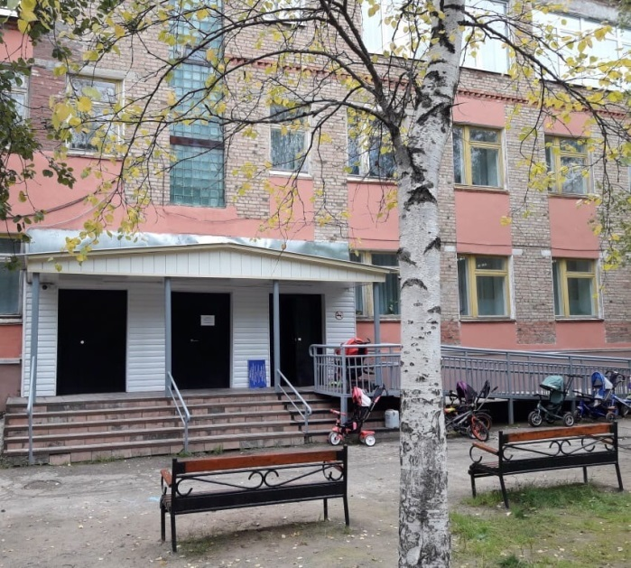
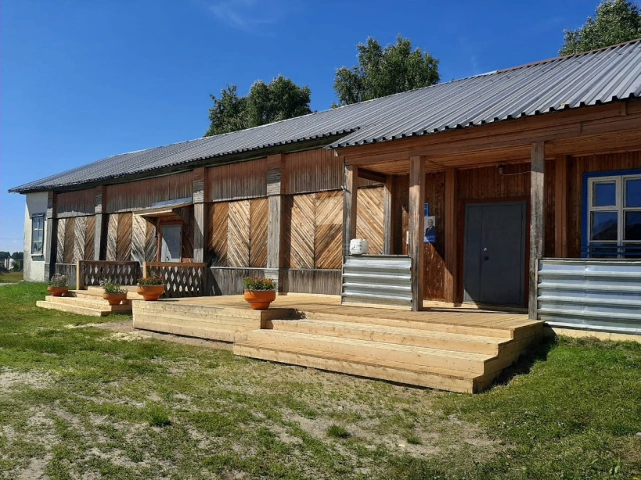
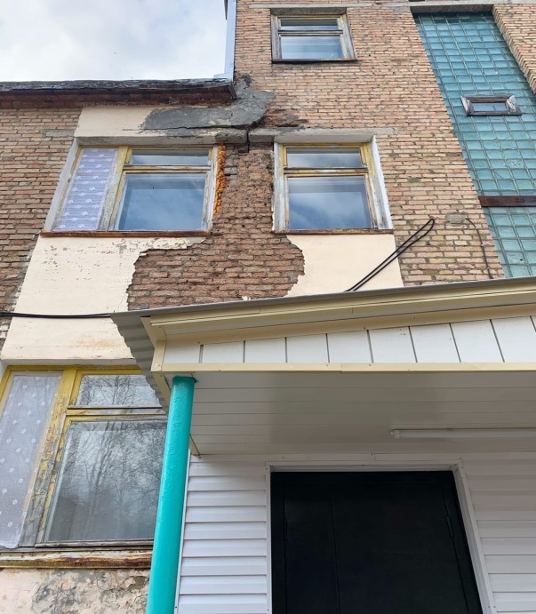
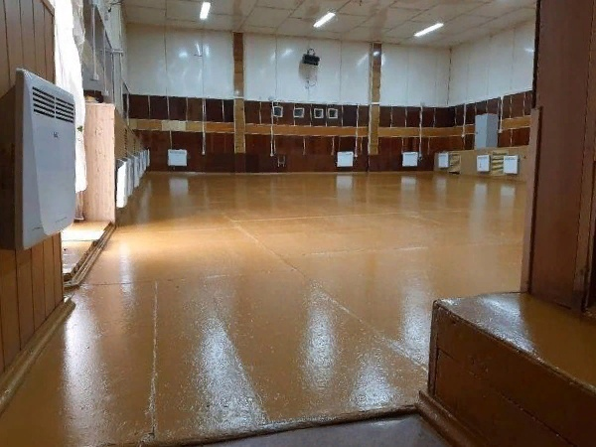
отчет об исполнении бюджета за 2020 год
Народные проекты в 2020 году
«Ремонт фасада
МБДОУ «Детский сад Сказка» г. Вуктыл»
«Объект культуры - культурный объект
п. Лемты»
Стало
Было

Slide 25
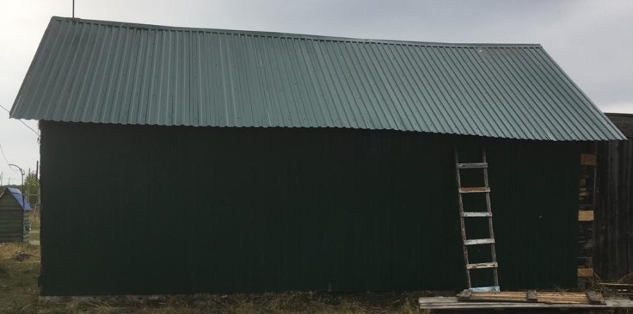
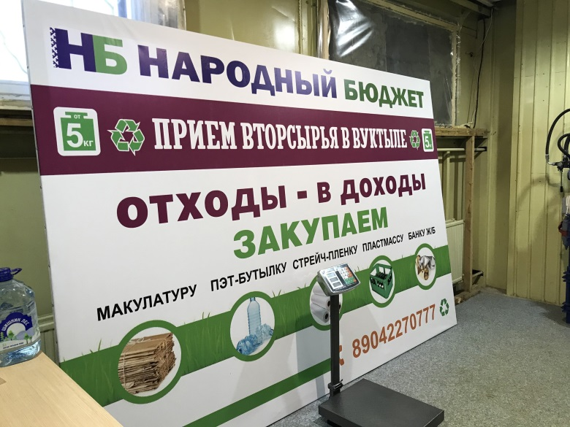
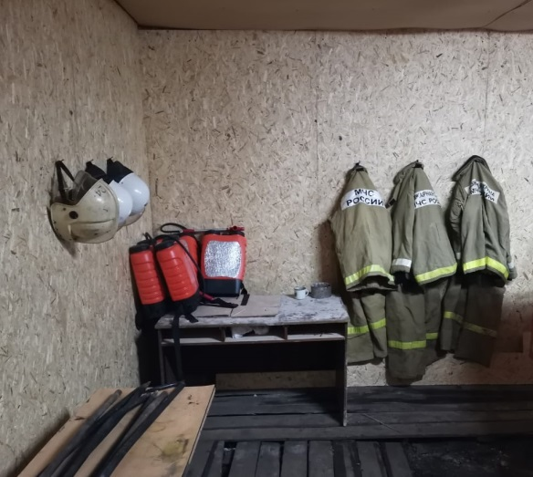
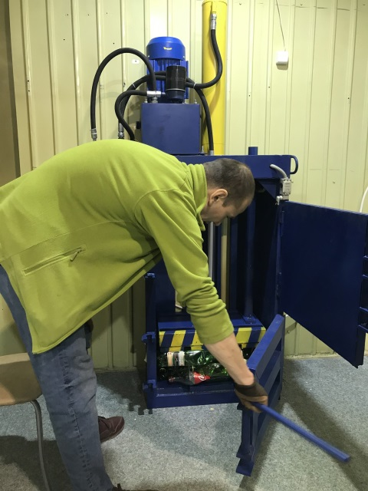
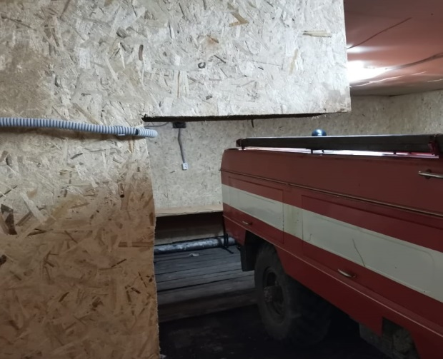
отчет об исполнении бюджета за 2020 год
Народные проекты в 2020 году
«Ремонт пожарного депо в п. Усть- Соплеск»
«Приобретение оборудования для сбора, приемки,
измельчению и прессованию пластика,
картона на втор сырье»
»

Slide 26
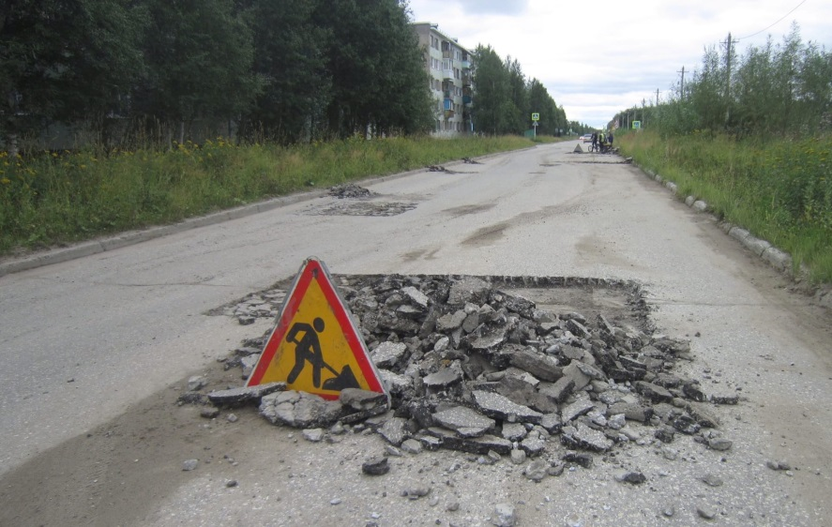
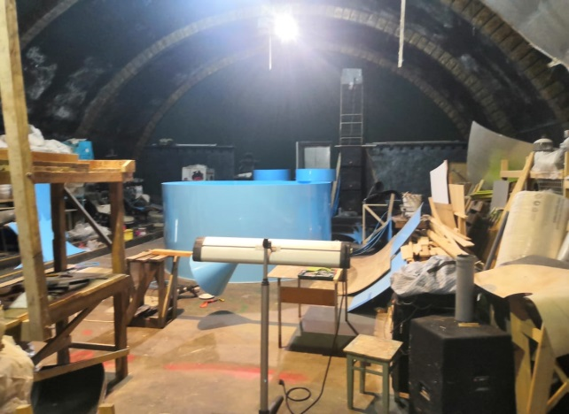
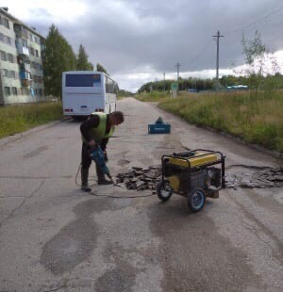
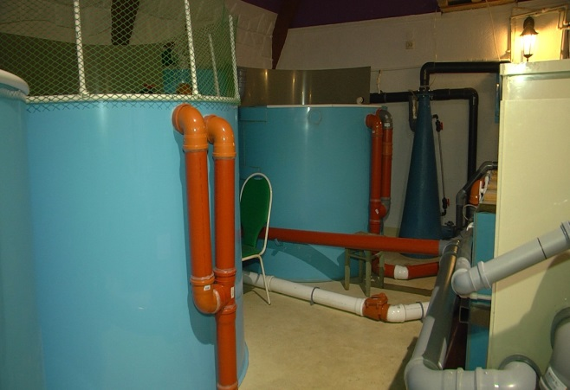
отчет об исполнении бюджета за 2020 год
Народные проекты в 2020 году
«Ремонт улично-дорожной сети г. Вуктыл
в районе Т-образного перекрестка ул. Коммунистической
и ул. Пионерской»
«Приобретение оборудования для создания
рыбохозяйственного комплекса»
Было
Стало

Slide 27
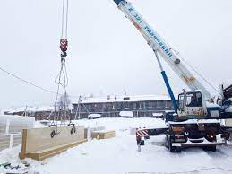
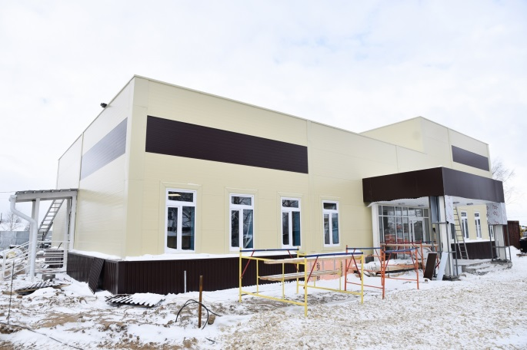
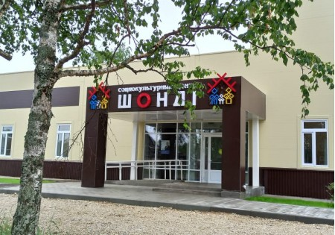
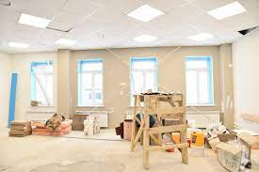
отчет об исполнении бюджета за 2020 год
Приоритетный проект
Строительство объекта «Социокультурный центр в с. Подчерье»
Место реализации объекта | Республика Коми, село Подчерье, ул. Комсомольская, д. 24
Финансирование в 2019 году | 11 368,4 тыс. руб. (бюджет РК (РБ) – 3 083,7 тыс. руб.; бюджет РК (ФБ) – 7 195,2 тыс. руб.; бюджет МО ГО «Вуктыл» – 1 089,5 тыс. руб.)
Финансирование в 2020 году | 22 633,5 тыс. руб. (бюджет РК (РБ) – 6 450,5 тыс. руб.; бюджет РК (ФБ) – 15 051,3 тыс. руб.; бюджет МО ГО «Вуктыл» – 1 131,7 тыс. руб.)

Slide 28
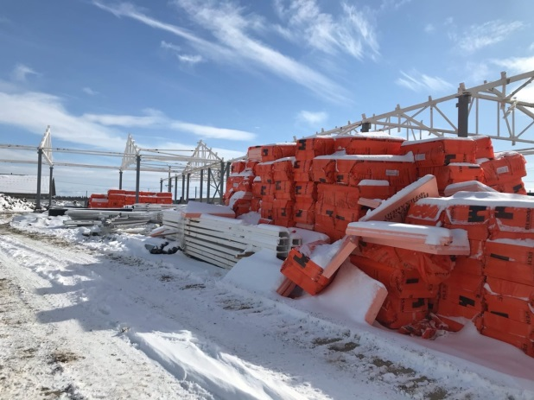
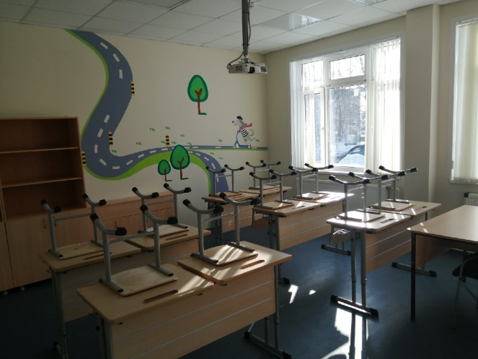
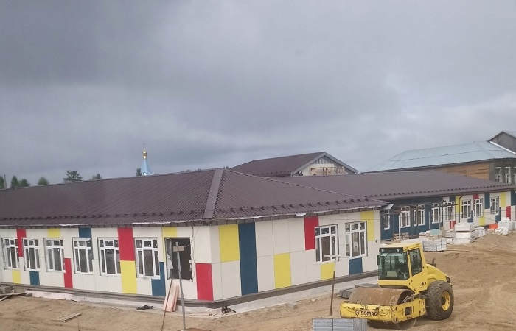
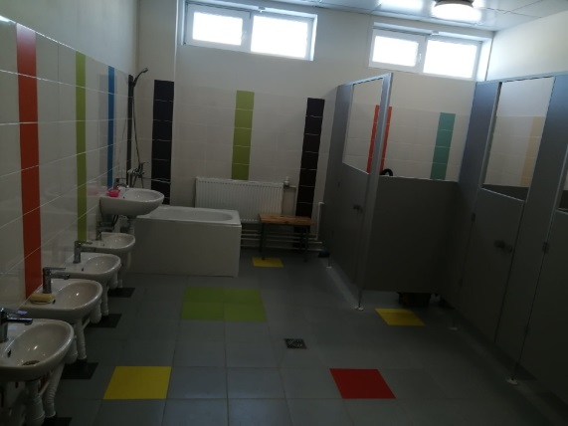
отчет об исполнении бюджета за 2020 год
Приоритетный проект
Строительство объекта «Средняя общеобразовательная школа на 60 мест с дошкольной группой на 20 мест в с. Дутово»
Место реализации объекта | Республика Коми, село Дутово, ул. Комсомольская, д. 24
Финансирование в 2019 году | 3 934,3 тыс. руб. (бюджет РК (РБ) – 2 498,7 тыс. руб.; бюджет МО ГО «Вуктыл» – 1 435,6 тыс. руб.)
Финансирование в 2020 году | 147 459,4 тыс. руб. (бюджет РК (РБ) – 145 984,7 тыс. руб.; бюджет МО ГО «Вуктыл» – 1 474,7 тыс. руб.)

Slide 29
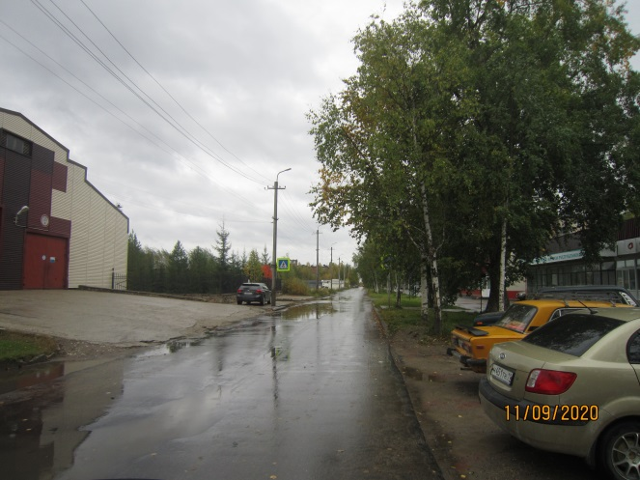
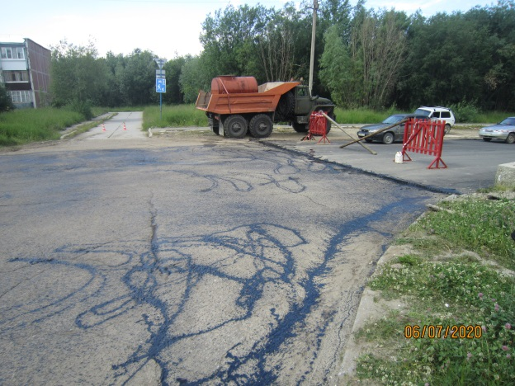
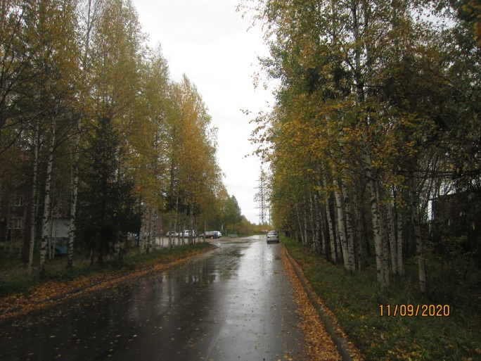
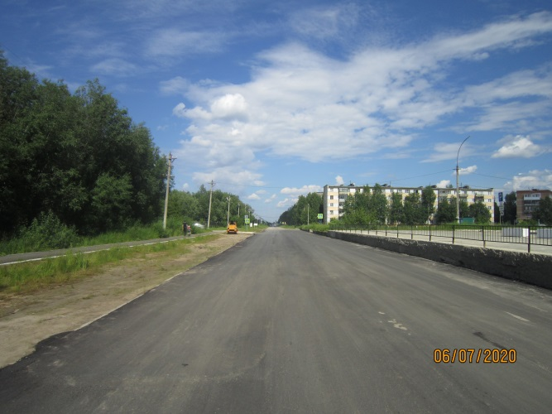
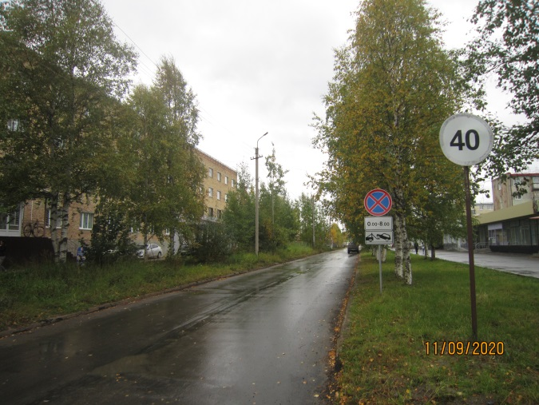
отчет об исполнении бюджета за 2020 год
Национальный проект
«Формирование комфортной городской среды»
Благоустройство наиболее посещаемых муниципальных территорий
Финансирование | 26 201,0 тыс. руб. (бюджет РК (РБ) – 21 730,4 тыс. руб.; бюджет РК (ФБ) – 3 286,5 тыс. руб.; бюджет МО ГО «Вуктыл» – 1 184,1 тыс. руб.)

Slide 30
отчет об исполнении бюджета за 2020 год
Привлечение средств в рамках социального партнерства
Организация | Виды работ | сумма
ООО «Газпром добыча Краснодар» | Приобретение жалюзи в МБОУ «Средняя общеобразовательная школа с. Дутово» | 100,0 тыс. руб.
Денежный вклад населения | Реализация народных проектов, прошедших отбор в рамках проекта «Народный бюджет» | 57,1 тыс. руб.
Денежный вклад субъектов малого и среднего предпринимательства | Реализация народных проектов, прошедших отбор в рамках проекта «Народный бюджет» | 470,0 тыс. руб.

Slide 31
отчет об исполнении бюджета за 2020 год
Источники дефицита бюджета МО ГО «Вуктыл»
Дефицит бюджета в 2020 году составил 14 873,1 тыс. руб.
В 2020 году получены кредиты в кредитной организации 34 000,0 тыс. руб., погашены привлеченные ранее кредиты в кредитной организации в сумме 18 697,0 тыс. руб.
Ограничения, установленные ст.107 Бюджетного кодекса РФ по предельному объему муниципального долга соблюдены.
1 561,0
4 437,9
дефицит
5 998,9
профицит
1 749,0
дефицит
14 873,1

Slide 32
отчет об исполнении бюджета за 2020 год
Информация по исполнению бюджета МО ГО «Вуктыл»
3 199,5

Slide 33
отчет об исполнении бюджета за 2020 год
Объем денежных средств , направленных для исполнения Указа Президента РФ от 7 мая 2012 г. №597 «О мероприятиях по реализации государственной социальной политики» в 2020г.
Категория работников | 2018 год | 2019 год | 2020 год | Отклонения (2020г. к 2019г.)
Педагогические работники муниципальных учреждений общего образования | 46 256 | 48 820 | 53 935 | + 5 115
Педагогические работники муниципальных учреждений дошкольного образования | 35 806 | 34 512 | 35 681 | + 1 169
Педагогические работники муниципальных учреждений дополнительного образования | 51 588 | 50 965 | 52 279 | + 1314
Работники муниципальных учреждений культуры | 37 404 | 39 183 | 38 170 | - 1 013

Slide 34
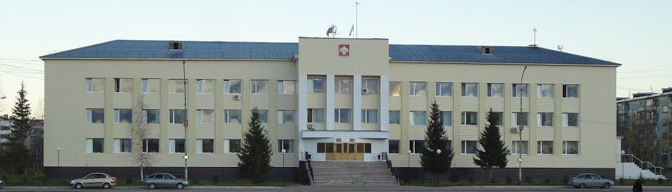
Разработчиком презентации «Бюджет для граждан»
«Отчет об исполнении бюджета МО ГО «Вуктыл» за 2020 год
является Финансовое управление
администрации городского округа «Вуктыл»
Заместитель руководителя администрации городского округа «Вуктыл» - начальник Финансового управления администрации городского округа «Вуктыл» | Бабина Виктория Александровна
Адрес | Г. Вуктыл, ул. Коммунистическая д.14 каб. 203
Телефон, факс | 2-11-60, 2-12-71
Адрес электронной почты | fo@vuktyl.rkomi.ru
Режим работы | с 8-30 до 12-45, с 14-00 до 17-15 (пн.-чт.) с 8-30 до 12-45, с 14-00 до 15-45 (пт.) Выходные дни – суббота, воскресенье

